Slide 1

WAHLPFLICHTFÄCHER
REIFEPRÜFUNG

Slide 2
Reifeprüfung
Säule | 2. Säule | 3. Säule
ABA | Schriftliche Prüfungen | Mündliche Prüfungen
Optional Frühjahr 8. Klasse | 3 – 5 D M E/F/L | 2 – 4

Slide 3
ANZAHL DER PRÜFUNGEN 7
ABA | Klausuren | Mündl. Prüf.
ja | 3 | 3
ja | 4 | 2
Nein | 5 | 2
Nein | 4 | 3
Nein | 3 | 4

Slide 4
MÜNDLICHE REIFEPRÜFUNG
Anzahl Prüfungen | Anzahl Prüfungen | Anzahl Prüfungen
4 Prüfungen | 3 Prüfungen | 2 Prüfungen
mind. 20 Wst. | mind. 15 Wst. | mind. 10 Wst.

Slide 5
STUNDENTAFEL
SCHULSTUFEN | 9 | 10 | 11 | 12
KLASSEN | 5 | 6 | 7 | 8
Pflichtgegenstände | Wochenstunden |  |  |  | Summe
Religion | 2 | 2 | 2 | 2 | 8
Deutsch | 2 | 3 | 3 | 3 | 11
Englisch / Erste lebende Fremdsprache | 3 | 2 | 3 | 3 | 11
Französisch / Zweite lebende Fremdsprache | 3 | 3 | 3 | 3 | 12
Geschichte und Politische Bildung | 2 | 2 | 2 | 2 | 8
Geografie und wirtschaftliche Bildung | 2 | 2 | 2 | 2 | 8
Mathematik | 3 | 3 | 3 | 3 | 12
Biologie und Umweltbildung | - | 2 | 3 | 2 | 7
Chemie | - | - | 2 | 2 | 4
Physik | - | 2 | 2 | 1 | 5
Psychologie und Philosophie | - | - | 2 | 2 | 4
Informatik | 2 | - | - | - | 2
Musik | 2 | 1 | - | - | 3
Kunst und Gestaltung | 2 | 1 | - | - | 3
alternativ Musik oder Kunst und Gestaltung | - | - | 2¹⁾ | 2¹⁾ | 4
Bewegung und Sport | 2 | 2 | 2 | 2 | 8
Präsentation und Kommunikation | 1 | 1 | 1 | 1 | 4
Printmedien / Medienkunde Praxis^{*)} | 2 | - | - | - | 2
Radio / Medienkunde Praxis^{*)} | - | 2 | - | - | 2
Video / Medienkunde Praxis^{*)} | - | - | 2 | - | 2
Medienkunde Analyse^{*)} (inkl. Internet 8. Klasse) | 1 | 1 | 1 | 1 | 4
Summe Pflichtgegenstände | 29 | 29 | 35 | 31 | 124
Wahlpflichtgegenstände | - |  | 6 |  | 6
Gesamtwochenstundenanzahl |  |  |  |  | 130

Slide 6
MÜNDLICHE REIFEPRÜFUNG
Themenpool für jedes Fach
  mind. 2/max. 3 pro Wochenstunde
  max. 18 Themenpools

Slide 7
MÜNDLICHE REIFEPRÜFUNG
Beispiel: ABA, 3 schriftlich, 3 mündlich
Fach mündlich | Wochenstunden/ Anzahl Jahre | Gesamtstunden | Anzahl Themen
Deutsch | 3 (2) / 4 | 11 | 18
Geschichte | 2 / 4 | 8 | 16
Englisch | 3 (2) / 4 | 11 | 18
 |  | 32 | 52
Fach mündlich | Wochenstunden | Jahre | Anzahl Themen
Chemie | 2 / 2 | 4 | 10
Geschichte WPF | 2 / 2 | 4 | 10
Englisch | 3 / 4 | 11 | 18
 |  | 19 | 38

Slide 8
WAHLPFLICHTFÄCHER
insgesamt 6 Wochenstunden
6. – 8. Klasse
1-jährig/ 2-jährig / 3-jährig
2 Stunden pro Woche

Slide 9
WAHLPFLICHTFÄCHER
6. Klasse | 7. Klasse | 8. Klasse
 | 4 Stunden
 | + entweder 2 Stunden | + entweder 2 Stunden
4 Stunden |  | 2 Stunden
6 Stunden

Slide 10
ANGEBOT WAHLPFLICHTFÄCHER
Vertiefende WPF (2-jährig)
Zusätzliche WPF (3-jährig)
Vertiefende WPF (1-jährig)

Slide 11
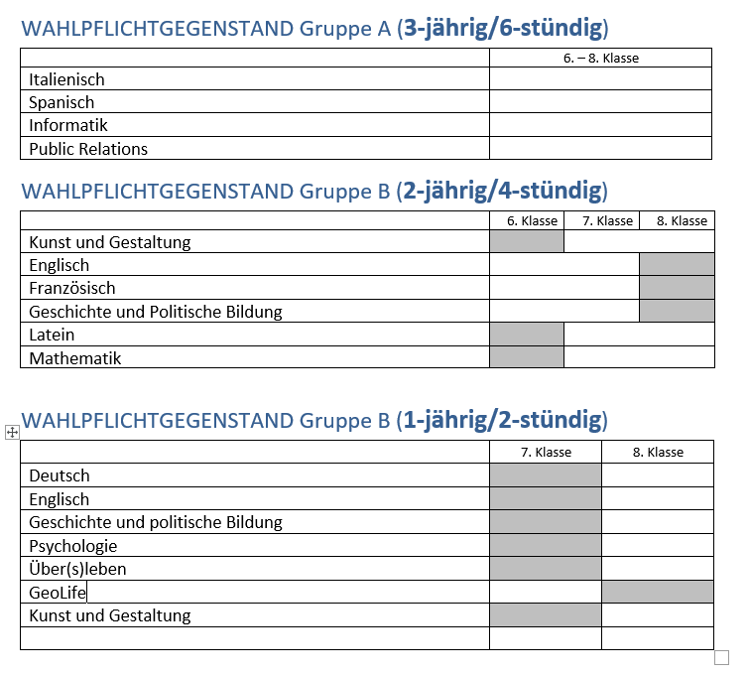

Slide 12
INFORMATION
WAHL der WAHLPFLICHTFÄCHER
Lehrer: innen stellen WPF in den Unterrichtsstunden vor.
Beschreibung WPF auf der Homepage.
Schüler: innen erkundigen sich bei Lehrer: innen.

Slide 13
WAHL der WAHLPFLICHTFÄCHER
Erhebung der Schüler: innenwünsche
bis spätestens Freitag, 23. Jänner 2026
Endgültige Entscheidung der WPF-Wahl
bis Donnerstag, 29. Jänner 2026

Slide 14
Wie kommt ein WPF zu Stande?
mindestens 8 Schüler: innen
Lehrer: innenkapazität ist vorhanden
2- und 3-jährige WPF können nicht mehr abgewählt werden.

Slide 15
WPF und Matura
Themenpool der einzelnen Fächer ist abhängig von deren Stundenzahl.
  WPF hat reduzierte Stundenanzahl
  BEISPIEL
  E: 11 Stunden (5. – 8. Klasse), WPF E: 4 Stunden

Slide 16
WAHLPFLICHTFÄCHER
INFOS UND FRAGEN AUF
MS TEAMS

